Slide 1
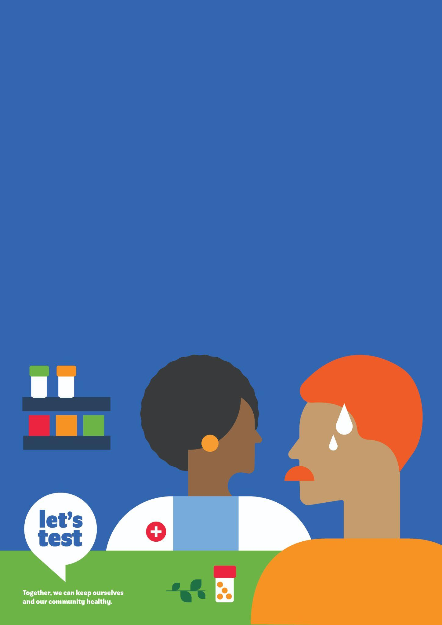
Sans dépistage, la fièvre et d’autres symptômes courants peuvent être mal compris et mal traités.

Slide 2
Le dépistage vous aide à vous protéger et à protéger votre entourage.

Slide 3
Si vous avez des symptômes, faites-vous dépister pour vous protéger et protéger les autres !

Slide 4
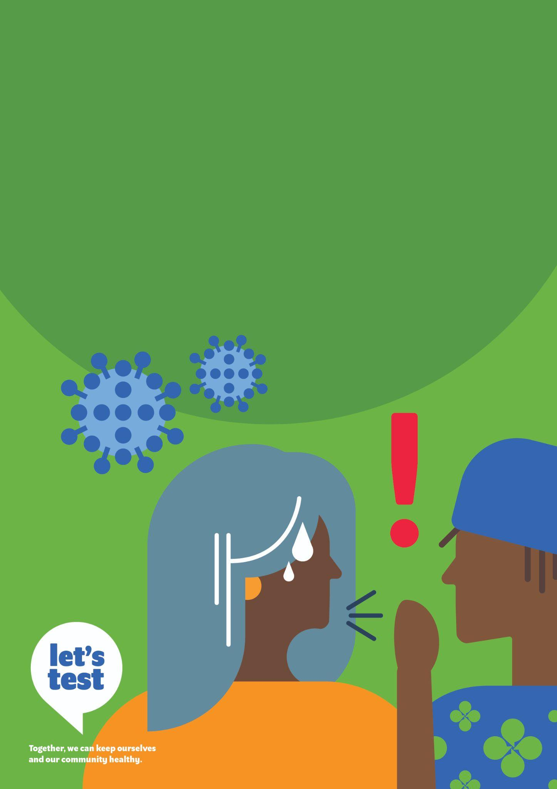
Vos symptômes peuvent sembler légers, mais le dépistage protège les personnes plus vulnérables.

Slide 5
Arrêtez la propagation, faites-vous dépister. Si vous présentez des symptômes, le dépistage vous aidera à prendre la bonne décision.

